Slide 1

ДОБРОВОЛЬЦЫ-СПАСАТЕЛИ
ГРУППЫ «ИЛИМ»
2019 г.

Slide 2
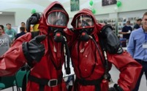
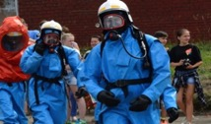
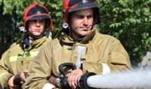

ДОБРОВОЛЬЦЫ –
КОРПОРАТИВНЫЙ РЕСУРС БЕЗОПАСНОСТИ
Цель проекта - обеспечить устойчивое развитие бизнеса с помощью привлечения активных мотивированных работников к вопросам производственной безопасности компании.
Добровольцы-спасатели знают, как надо, и умеют правильно действовать при ЧС.
Добровольцы-спасатели – помощники профессиональных спасателей (СПАСС), действующих в Группе «Илим»
1322
ДОБРОВОЛЬЦА–СПАСАТЕЛЯ
НА ПРЕДПРИЯТИЯХ КОМПАНИИ

Slide 3

КТО ТАКИЕ ДОБРОВОЛЬЦЫ?
ДОБРОВОЛЕЦ-СПАСАТЕЛЬ – ОБУЧЕННЫЙ РАБОТНИК, КОТОРЫЙ ЗНАЕТ, КАК НАДО, И УМЕЕТ ПРАВИЛЬНО ДЕЙСТВОВАТЬ ПРИ ЧС:
осознает опасность и сам не создает опасностей;
оказывает необходимую помощь пострадавшему в первые «золотые минуты»*;
знает, как управлять производственным оборудованием при аварии и пожаре;
знает, как предотвратить несчастный случай и чрезвычайную ситуацию на рабочем месте.
*«Золотые минуты» – первые 2 минуты после возникновения аварийной ситуации, которые позволяют предотвратить развитие ЧС или оказать необходимую помощь для сохранения жизни пострадавшего.

Slide 4
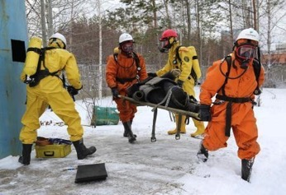
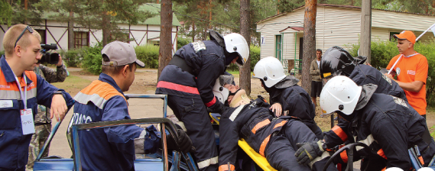
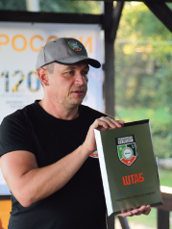
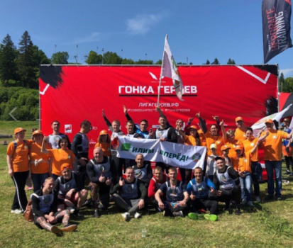
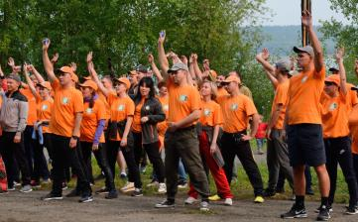
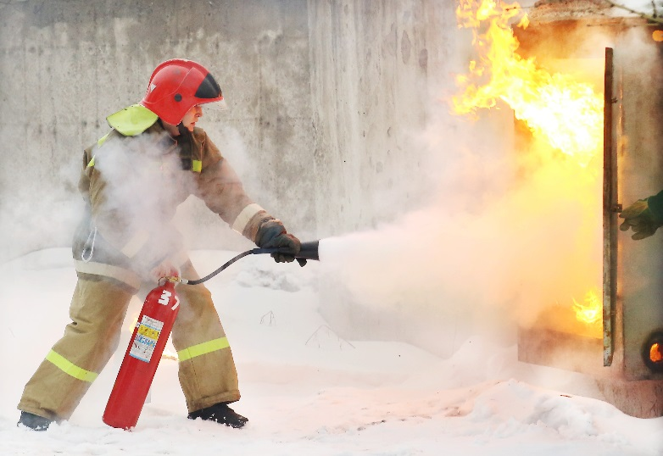
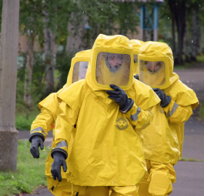
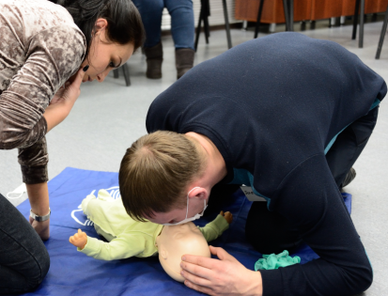

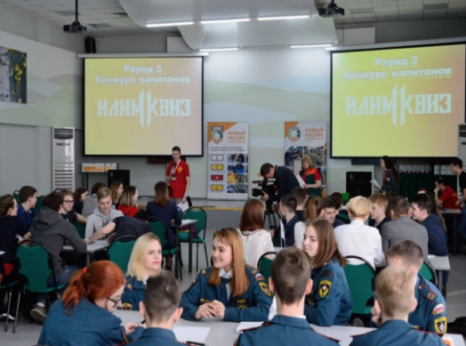
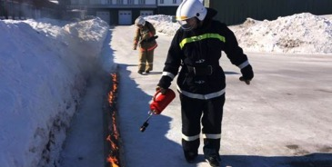
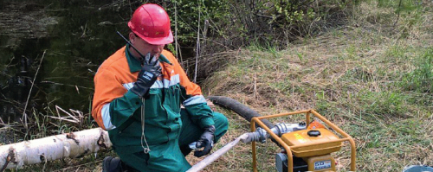

Slide 5
РАБОТА С УЧАСТНИКАМИ
Агитация
Вовлечение и обучение
Тренировки
Аттестация

Slide 6



ЗНАЧИМОСТЬ НА ВСЕХ УРОВНЯХ
ЧЕЛОВЕК
КОМПАНИЯ
ОБЩЕСТВО, СТРАНА
Знания и навыки, которые важны для безопасности каждого человека, его близких
Обученные работники способны минимизировать риски и потери бизнеса.
Добровольцы несут идеи безопасности другим работникам.
Люди, которые повышают уровень безопасности в обществе.

Slide 7

ЦЕННОСТЬ ПРОЕКТА
ПРОЕКТ РАБОТАЕТ НА ПОВЫШЕНИЕ БЕЗОПАСНОСТИ
И РАЗВИТИЕ КОМПАНИИ В ЦЕЛОМ
ДОБРОВОЛЬНО
Руководителю не нужно разъяснять работнику ценность знаний и навыков
ОБЪЕДИНЯЕТ
И работники, и руководители едины в рядах добровольцев и в отношении к безопасности
АКТИВНЫЕ И НЕРАВНОДУШНЫЕ
Готовые делать еще больше для безопасности – своей, коллег, окружающих
ВЫСОКИЙ УРОВЕНЬ ПОДГОТОВКИ
Российские и зарубежные эксперты

Slide 8
ОХРАНА ТРУДА
ПАБ, выявление и устранение предпосылок, первая помощь при НС
ПОЖАРНАЯ БЕЗОПАСНОСТЬ
Профилактика, контроль средств пожаротушения, действия при пожаре
EHS
ОХРАНА ОКРУЖАЮЩЕЙ СРЕДЫ
Предупреждение аварийных ситуаций, действия при экологических инцидентах
ЧРЕЗВЫЙНЫЕ КРИЗИСНЫЕ СИТУАЦИИ
Действия при ЧС, предотвращение кризисов
ПРОМЫШЛЕННАЯ БЕЗОПАСНОСТЬ
Предотвращение аварийных ситуаций, контроль исправности аварийной защиты

Slide 9
НАША ИСТОРИЯ
2016
2017
2018
СТАРТ ПРОГРАММЫ
НА ПРОМПЛОЩАДКАХ Коряжма, Братск, Усть-Илимск
За первый год реализации программы «Добровольцы-спасатели» обучение прошли
332 работника.
Принято более 500 заявлений на участие в программе.
Началось обучение работников лесных филиалов по направлениям «Тушение лесных пожаров» и «Спасательные работы при ДТП».
РАЗВИТИЕ
ПРОГРАММЫ
Внедрение программы в лесных филиалах: обучение по новым направлениям «Тушение лесных пожаров» и «Спасательные работы при ДТП»
Обучение и поддержание навыков 800 работников.
Подготовка сотрудников СПАСС как корпоративных тренеров.
Введение аттестации.
ФОРМИРОВАНИЕ КОРПОРАТИВНОГО ВОЛОНТЕРСКОГО ДВИЖЕНИЯ
Обучение и тренировки для поддержания навыков добровольцев (более 1300 человек к концу 2018 г.)
Включение в программу предприятий «Илим Гофра».
Реализация полученных добровольцами навыков профилактики НС и ЧС в повседневной работе.
Переход к самоуправлению
Представление проекта во внешнем информационном поле
(Год Добровольца в РФ).

Slide 10
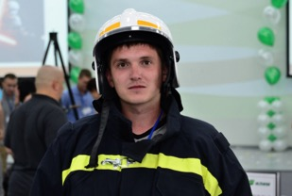
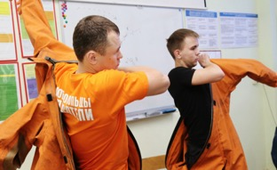
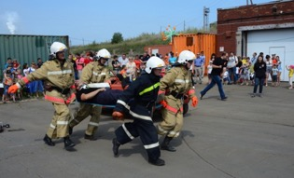
3 ПРАВИЛА ДОБРОВОЛЬЦА
ПРАВИЛО
№ 1
ПРАВИЛО
№ 2
ПРАВИЛО
№ 3
НАЙДИ ОПАСНОСТЬ РАНЬШЕ, ЧЕМ ОПАСНОСТЬ НАШЛА ТЕБЯ
ОСТАНОВИ ОПАСНЫЕ ДЕЙСТВИЯ, ЕСЛИ УВИДЕЛ ОПАСНОСТЬ
НЕ ДАЙ ОПАСНОСТИ
СТАТЬ БЕДОЙ

Slide 11

ПЕРЕДАЧА ЗНАНИЙ
ВНЕШНИЕ ТРЕНЕРЫ
ВНУТРЕННИЕ ТРЕНЕРЫ
ВСЕ СОТРУДНИКИ
Российские
и зарубежные эксперты
Профессионалы СПАСС
и добровольцы

Slide 12
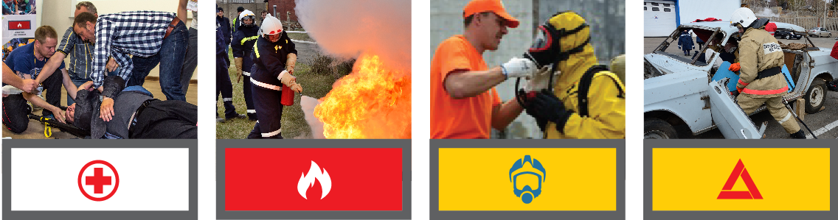
НАПРАВЛЕНИЯ ОБУЧЕНИЯ
ОКАЗАНИЕ ПЕРВОЙ ПОМОЩИ
ДЕЙСТВИЯ ПРИ ПОЖАРАХ/ ТУШЕНИЕ ЛЕСНЫХ ПОЖАРОВ
ГАЗОСПАСАТЕЛЬНЫЕ РАБОТЫ/ СПАСАТЕЛЬНЫЕ РАБОТЫ В ЗАМКНУТЫХ ПРОСТРАНСТВАХ
СПАСАТЕЛЬНЫЕ РАБОТЫ
ПРИ ДТП

Slide 13
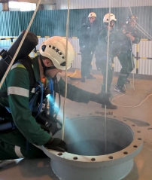
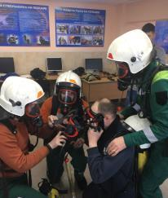
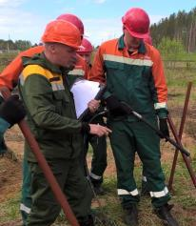
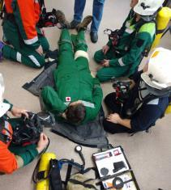

ПРАКТИЧЕСКИЕ ЗАНЯТИЯ И ТРЕНИРОВКИ
Учебно-практические занятия, а также тренировки на рабочих местах для членов нештатных противопожарных и газоспасательных формирований.
Проведение курсов по использованию первичных средств пожаротушения для работников компании (не добровольцев) силами внутренних тренеров СПАСС.
  Внутренние тренеры проводят занятия по оказанию первой помощи совместно с бригадой реанимации.
  Внутренние тренеры прошли тренинг компании E-MED Training Services «Учись учить».
  Блок №2 – Углубленный курс первой помощи»

Slide 14
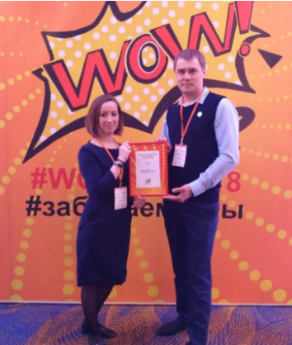
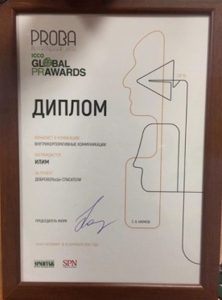
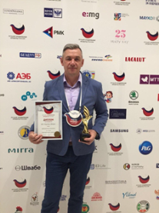
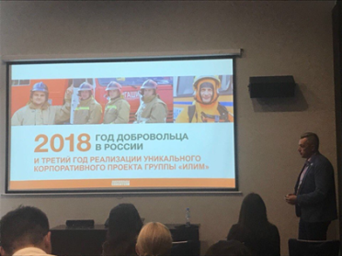

ИМИДЖЕВЫЕ СОБЫТИЯ
МЕЖДУНАРОДНЫЙ КОНКУРС ПРОЕКТОВ В ОБЛАСТИ СВЯЗЕЙ
С ОБЩЕСТВЕННОСТЬЮ GLOBAL PR AWARDS – ЛАУРЕАТ В НОМИНАЦИИ «КОРПОРАТИВНЫЕ ПРОЕКТЫ»
WOW! HR –
ЕЖЕГОДНАЯ БИЗНЕС-ПРЕМИЯ
18 МАЯ ПРОЕКТ ГРУППЫ "ИЛИМ" "ДОБРОВОЛЬЦЫ-СПАСАТЕЛИ" БЫЛ ПРЕДСТАВЛЕН НА КОНКУРСЕ "ЛУЧШИЕ СОЦИАЛЬНЫЕ ПРОЕКТЫ РОССИИ 2017-2018"

Slide 15
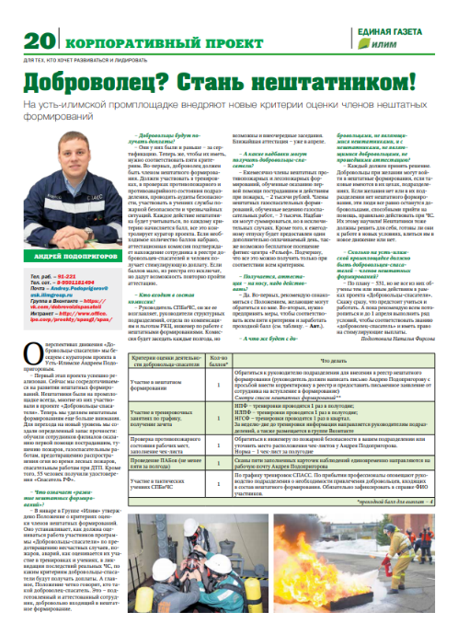
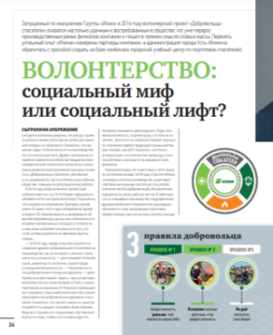
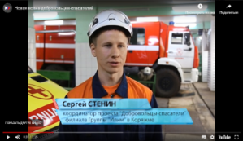
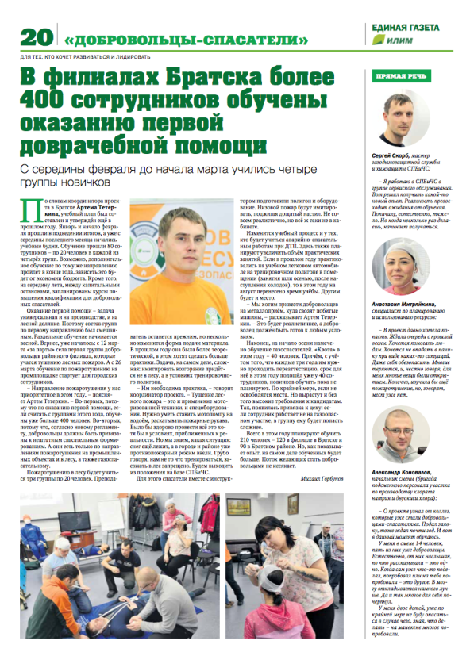

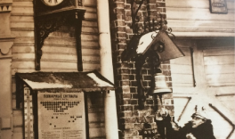
АГИТАЦИЯ И ИНФОРМИРОВАНИЕ

Slide 16
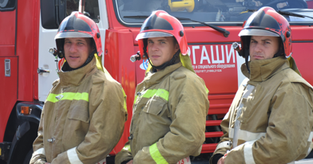
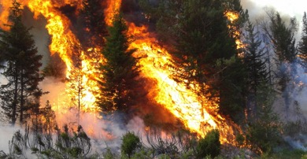
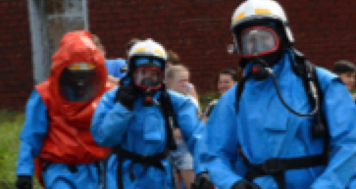
ДОБРОВОЛЬЦЫ-СПАСАТЕЛИ –
ОСНОВА НЕШТАТНЫХ АВАРИЙНО-СПАСАТЕЛЬНЫХ ФОРМИРОВАНИЙ
НЕШТАТНЫЕ ПРОТИВОПОЖАРНЫЕ ФОРМИРОВАНИЯ
ПРОФИЛАКТИКА И ТУШЕНИЕ ПОЖАРОВ
НА ПРОИЗВОДСТВЕННЫХ ОБЪЕКТАХ
НЕШТАТНЫЕ ЛЕСОПОЖАРНЫЕ ФОРМИРОВАНИЯ: ПРОФИЛАКТИКА И ТУШЕНИЕ ЛЕСНЫХ ПОЖАРОВ
НЕШТАТНЫЕ ГАЗОСПАСАТЕЛЬНЫЕ ФОРМИРОВАНИЯ
ПРОФИЛАКТИКА И ЛИКВИДАЦИЯ ХИМИЧЕСКИХ АВАРИЙ

Slide 17
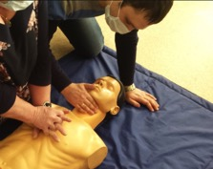
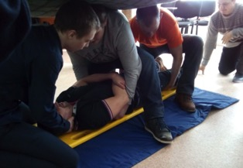
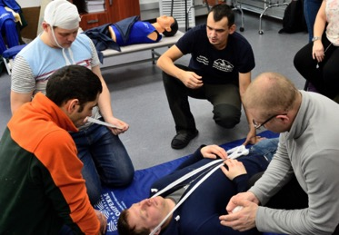
ПЕРВАЯ ПОМОЩЬ – ОСНОВА ПОДГОТОВКИ ДОБРОВОЛЬЦЕВ
ОБЩИЕ АЛГОРИТМЫ ПОМОЩИ
ПРАВОВЫЕ ОСНОВЫ
ЭКСТРЕННЫЕ СОСТОЯНИЯ
ТРАВМЫ
ПЛОХОЕ САМОЧУВСТВИЕ
ТРАНСПОРТИРОВКА ПОСТРАДАВШИХ

Slide 18
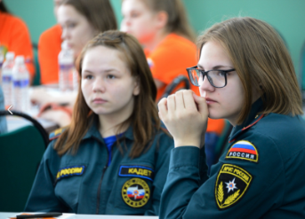
ДОБРОВОЛЬЦЫ-СПАСАТЕЛИ – ШКОЛЬНИКАМ
Добровольцы-спасатели проводят мастер-классы для детей из школ и техникумов
Учащиеся из разных школ реанимируют условно пострадавшего, примеряют спецкостюмы: теплоотражающий, для тушения складов, и для работы на участках химических и радиоактивных аварий. Игровой формат и специальные знания, определенно нравятся детям.
Добровольцы-спасатели Группы «Илим» совместно с МЧС России проводят для школьников интеллектуальную игру (QUIZ) на тему «Береги жизнь» .

Slide 19
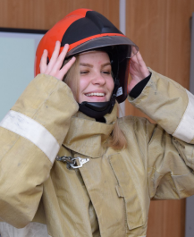
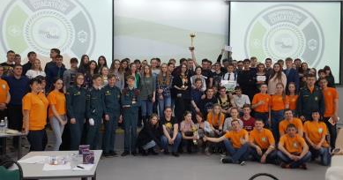
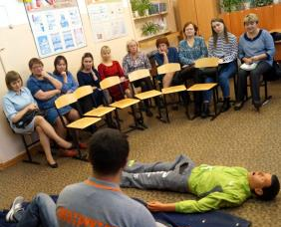
РАБОТА СО ШКОЛЬНИКАМИ
В ТЕЧЕНИЕ ГОДА ДОБРОВОЛЬЦЫ-СПАСАТЕЛИ РАБОТАЮТ СО ШКОЛЬНИКАМИ
И КАДЕТАМИ, ПЕРЕДАВАЯ ЗНАНИЯ И ИНТЕРЕС К ДЕЛУ:
Занятия по оказанию первой помощи для преподавательского состава школ
Поздравление первоклассников с началом учебного года.
Профориентационные мероприятия с участием СПАСС – мастер-классы, демонстрация одежды и снаряжения спасателей, игры и конкурсы.
Интеллектуальная игра для школьников QUIZZ совместно с МЧС.

Slide 20
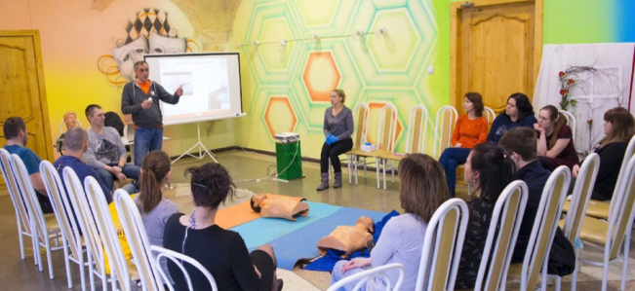
ДОБРОВОЛЬЦЫ-СПАСАТЕЛИ – НАСТАВНИКИ ВОЛОНТЕРОВ
Участник проекта – носители ценных знаний, которые они в формате тренингов передают волонтерам.
Добровольцы-спасатели проводят обучение для сотрудников молодежного центра и волонтеров группы П.О.И.С.К. По направлению «Оказание первой помощи пострадавшим» (г. Коряжма) и СМАЙЛ (г. Котлас).

Slide 21











